Slide 1
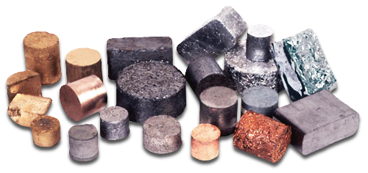
Metaller

Slide 2
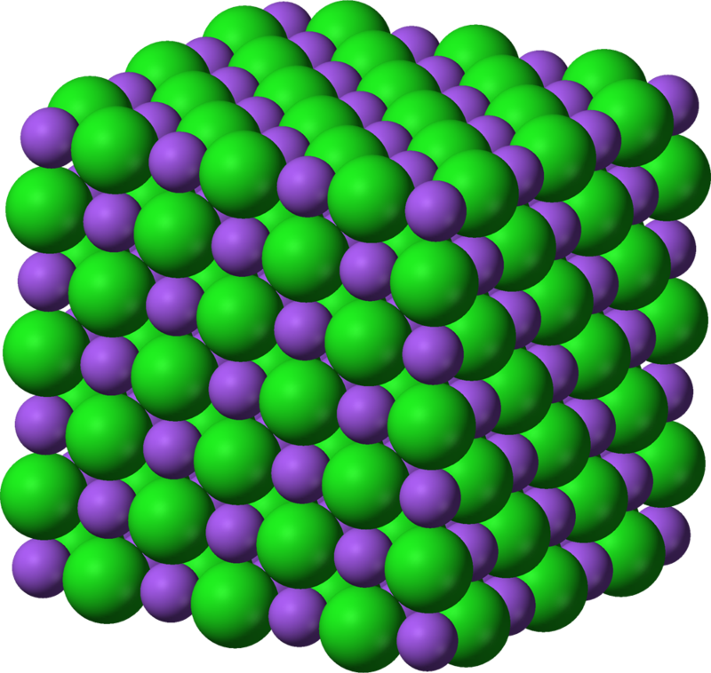
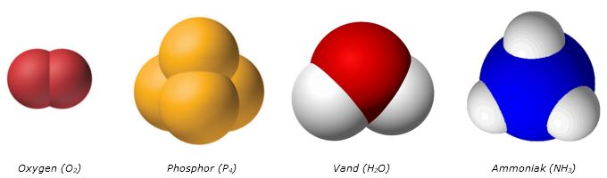
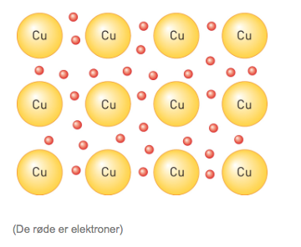
Kemiske bindinger mellem grundstoffer
I det periodiske system er metallerne placeret til venstre for trappelinjen, mens ikke-metallerne er til højre.
3 forskellige typer kemiske bindinger:
Binding mellem metal og ikke-metal → ionbinding – dannelse af salte eller ionforbindelser
Binding mellem ikke-metal og ikke-metal → kovalent binding eller elektronparbinding – dannelse af molekyler
Binding mellem metal og metal → metalbinding – dannelse af metaller

Slide 3
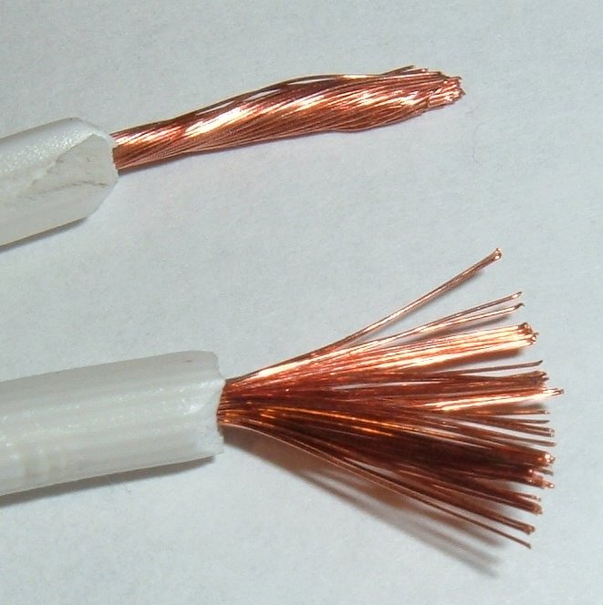
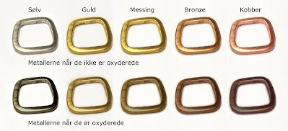
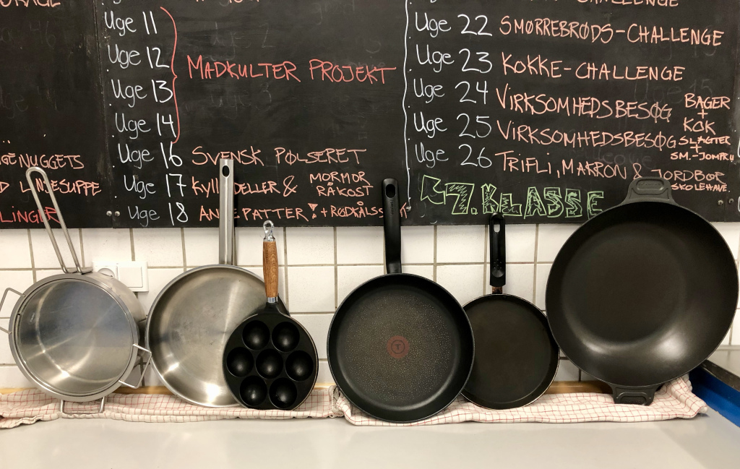
Metallers egenskaber
Villige til at afgive deres elektron/elektroner fra deres yderste skal
Varmeledere
Leder elektrisk strøm
Har metalglans – bliver matte, når der reagerer med ilt (=oxidering)

Slide 4
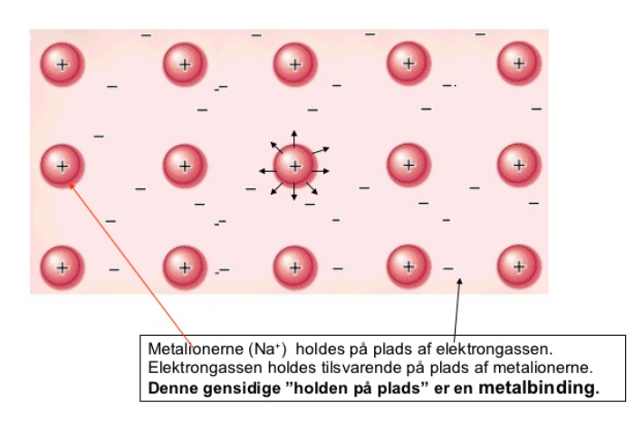
Metalbinding
Metallerne afgiver deres elektron/elektroner fra yderste skal – danner positive ioner
Elektroner danner en ”elektronsky” – elektronerne er ikke bundet til en bestemt ion
Dannelse af ”krystalgitter” – består af positivt ladede metal-ioner og holdes sammen af elektronskyen
De positivt ladede metal-ioner prøver at pakke sig så sæt, som muligt – deres positive ladninger gør, at de frastøder hinanden – de ligger forskudt for hinanden – dannelse af lag af metal
Varmeledningsevne og evne til at elektrisk ledning skyldes elektronskyen – bevægelse elektroner

